Slide 1
EMR 시스템 (전자의료기록 시스템)
Electronic Medical Record
Notes:
구현한 페이지 위주로 작성하였습니다.

Slide 2
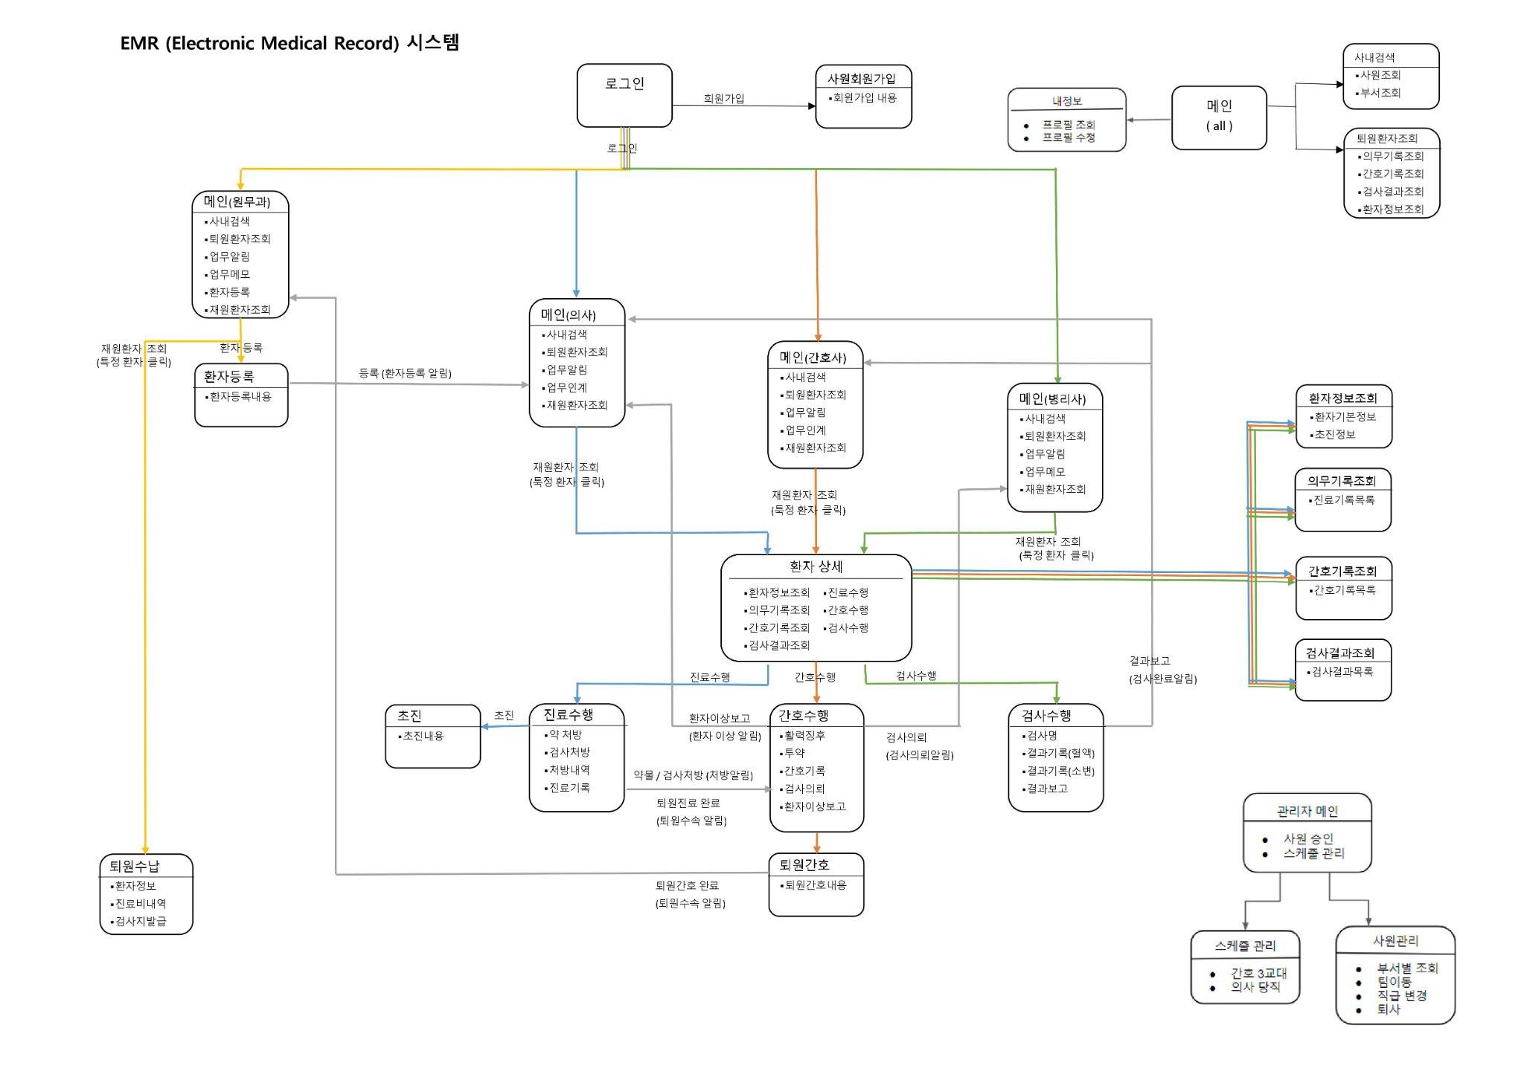
Notes:
프로그램 구현

Slide 3





EMR 시스템 ?
종이로 기록했던 의무기록차트를 전자화한 시스템
환자 입원~퇴원까지 발생하는 치료업무의 전 과정을 유기적으로 연결
의사/ 간호사/ 병리사/ 원무과 등 부서간 업무의 효율을 높임
처방
간호
EMR
검사
수납
Notes:
규모있는 병원에서는 모두 사용하고 있고, 기반으로 의원들에서도, 사용하는
다양하고 많은 기능을 담고있어서 배운 기능들을 구현해볼 수 있고, 이후 추가적으로 고급기능을 구현해보기에도 적당하다고 판단
의료기관에서 환자 서비스를 위해 필요한 의무기록차트를 전자화하여
의사및 진료지원부서에서 진료차트의 공유를 통해 진료정보의 활용도를 높이고
차트 보관 및 불출 등의 번거로움을 없애 진료 효율을 높이기 위해
개발된 차세대 전자 의무기록 시스템입니다.
(처방 진료 간호 검사 진료지원 연구 경영지원 등등) 통합적, 유기적 , -> 다른 인트라넷을 개발하는데에도 도움이 될것, 활용도가 높다.
다양하고 많은 기능을 담고있어서 배운 기능들을 구현해볼 수 있고, 이후 추가적으로 고급기능을 구현해보기에도 적당하다고 판단
할게 많아소,..
배웠던 기능을 다 넣는 프로젝트를 만들고 싶었고, 백엔드에 초점을 맞추고자 하였음.
병원 인트라넷을 구축하였다.

Slide 4
개발환경
Apache Tomcat 9.0
Spring
MVC 모델1
개발언어
Java
HTML5
CSS
Bootstrap
Javascript
jQuery
OracleDB
개발환경
STS
jsp
Mybatis

Slide 5
1차 구현목표
로그인
회원가입
검색 기능
권한 부여
메모, 댓글기능
알림기능
파일 업로드 다운로드
페이징 기능
에러페이지
사용자의 업무 효율 증진 및 업무 오류 최소화해주는 시스템
Notes:
1차 구현목표로 eclipse에서 jsp를 사용해서 개발하였습니다.

Slide 6
2차 구현목표 - 수정/개선사항
버튼 토글
스크롤
페이징 기능
Notes:
2차 구현목표는 수정/개선사항과 새로운 기능 추가로 나눠서 진행하였습니다.
먼저 수정/개선사항으로는 이런 기능들이 있었습니다/
사용자의 편의를 위해 스크롤과 페이징 기능을 추가하였습니다.
파일 업로드시에는 엑셀 파일로 저장될 수 있도록 개선하였습니다.

Slide 7
2차 구현목표 - 새로운 기능
캘린더
사원 상세 페이지
담당 환자 표시
실시간 채팅 기능
약국 지도
파일 다운로드
마이 페이지
관리자 페이지
실시간 알람
사용자의 업무 효율 증진 및 업무 오류 최소화해주는 시스템
Notes:
2차 구현 목표는 spring을 통해 구현하였습니다.

Slide 8
1차 개발일정 및 과정
기획작업
디자인 작업
페이지 구성
테이블 짜기
화면 설계도
Bootstrap을 이용
0주차
1주차
2주차
3주차
주제선정
시스템 설계 및 구현
시스템 디버깅 및 테스트
페이지 골격 만든 후 작동확인 및 수정
문제사항 점검
최종 구동 확인
발표준비

Slide 9
2차 개발일정 및 과정
시스템 설계 및 구현
시스템 디버깅 및 테스트
수정/개선사항 반영
새로운 기능 추가
작동확인 및 문제사항 점검
최종 구동 확인
발표준비
0주차
1주차~
2주차~
3주차
사전작업
디자인 작업
jsp를 spring으로 변환
수정/개선사항
새로운 기능
Bootstrap을 이용

Slide 10
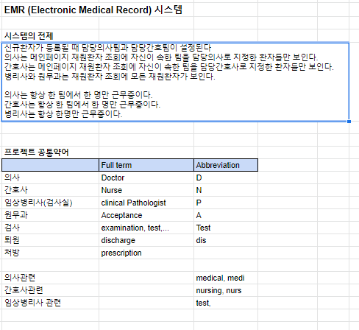
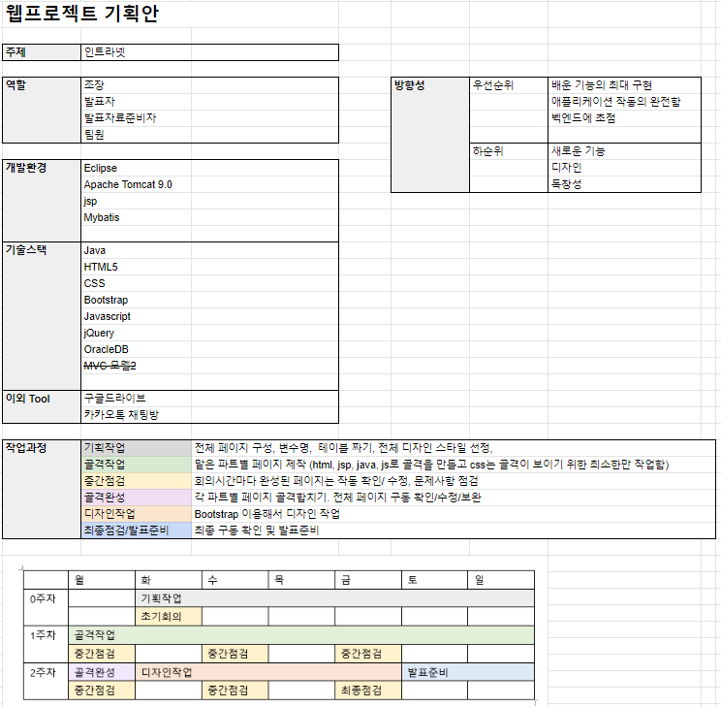
개발 과정

Slide 11
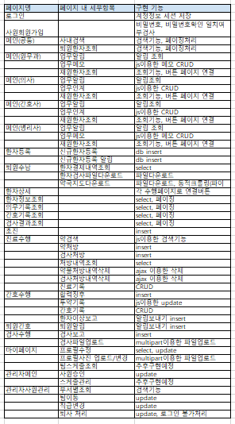
페이지별 기능

Slide 12
담당 역할
회원가입 페이지 | 회원가입 사원 등록
 | 비번일치여부검사
 | 부서 선택 시 팀 선택 이벤트
로그인 페이지 | 계정 정보 저장
원무과 / 병리사 메인 페이지 | 업무알림 조회
 | 업무메모 조회/등록/수정/삭제
의사 / 간호사 메인페이지 | 업무 인계 수정/삭제
 | A, B, C 팀당 재원환자 조회
환자 퇴원 수납 페이지 | 환자수납내역 조회
 | 환자 항목별수납액 조회
 | 환자 퇴원여부 수정
퀵메뉴

Slide 13
전제
✔ 모든 사용자는 모든 업무페이지 조회 가능
✔ 입력은 권한 부여된 사용자만 가능
✔ 팀장은 각 팀의 일정을 등록 가능
원무과
의사
팀단위로 근무. A / B팀
팀 간 인계내용 공유
주간, 야간 근무
병리사
간호사
팀단위로 근무. A / B / C팀
팀 간 인계내용 공유
데이, 이브닝, 나이트 근무
Notes:
과장과 팀장은 사원관리 페이지 접속 가능
스캐줄은 팀장 변경 가능

Slide 14
시스템 흐름도
입원수속
원무과
진료수행
의사
간호수행
간호사
진료수행
의사
초진
재진
퇴원
간호수행
간호사
간호수행
이상환자알림
퇴원간호
신규환자등록
검사수행
병리사
퇴원수속
원무과
Notes:
병원 인트라넷을 구현하였습니다. 사원들은 기본에 부여받은 사원번호로 로그인하여 해당 과 페이지로 접속할 수 있습니다.
신규환자가 들어오면 원무과에서 등록. 의사가 진료수행, 간호사가 간호수행, 추가 검사가 필요하다면 병리사가 검사수행을 진행합니다.
간호수행이나 검사수행 중 결과이상이 보고 된다면 의사가 재진을 하고 다시 간호수행, 검사수행을 진행합니다.
의사가 퇴원환자라고 판단하면 퇴원간호 후 원무과에서 퇴원수속을 해줍니다.
각 파트의 수행과 보고는 alret을 통한 알림으로 전달됩니다.

Slide 15
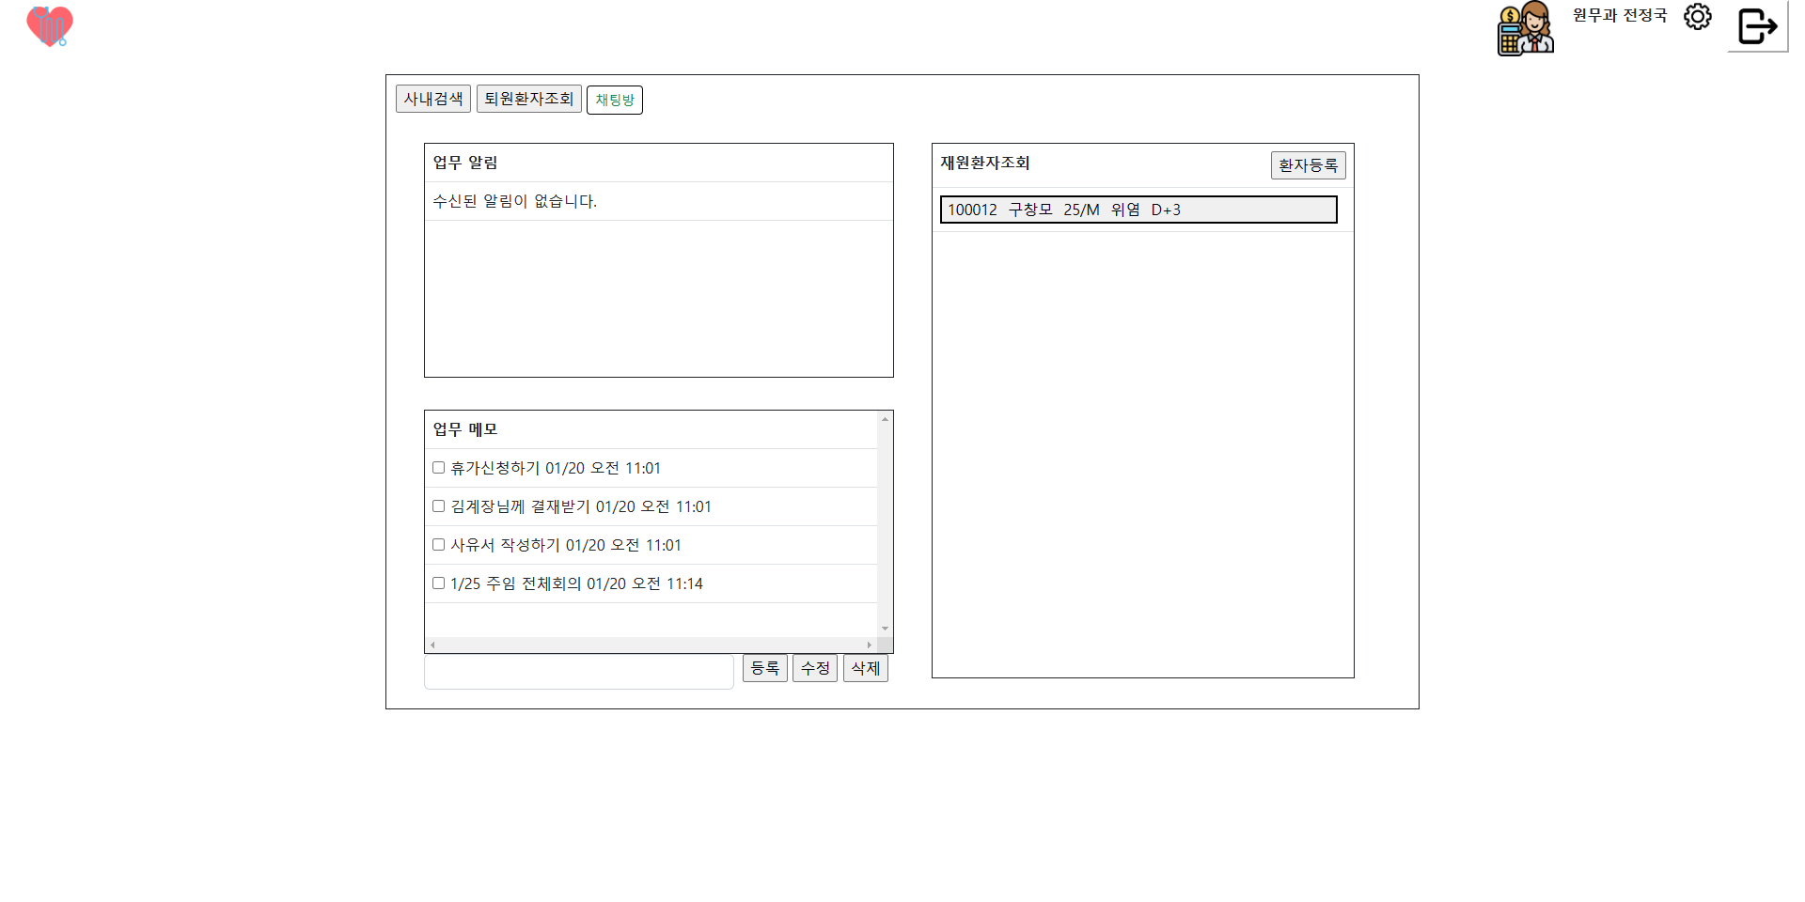
원무과 메인페이지
Notes:
데이터베이스에 저장된 업무 알림, 업무 인계, 재원환자 조회 출력
업무 메모에서 글 등록/수정/삭제 가능

Slide 16
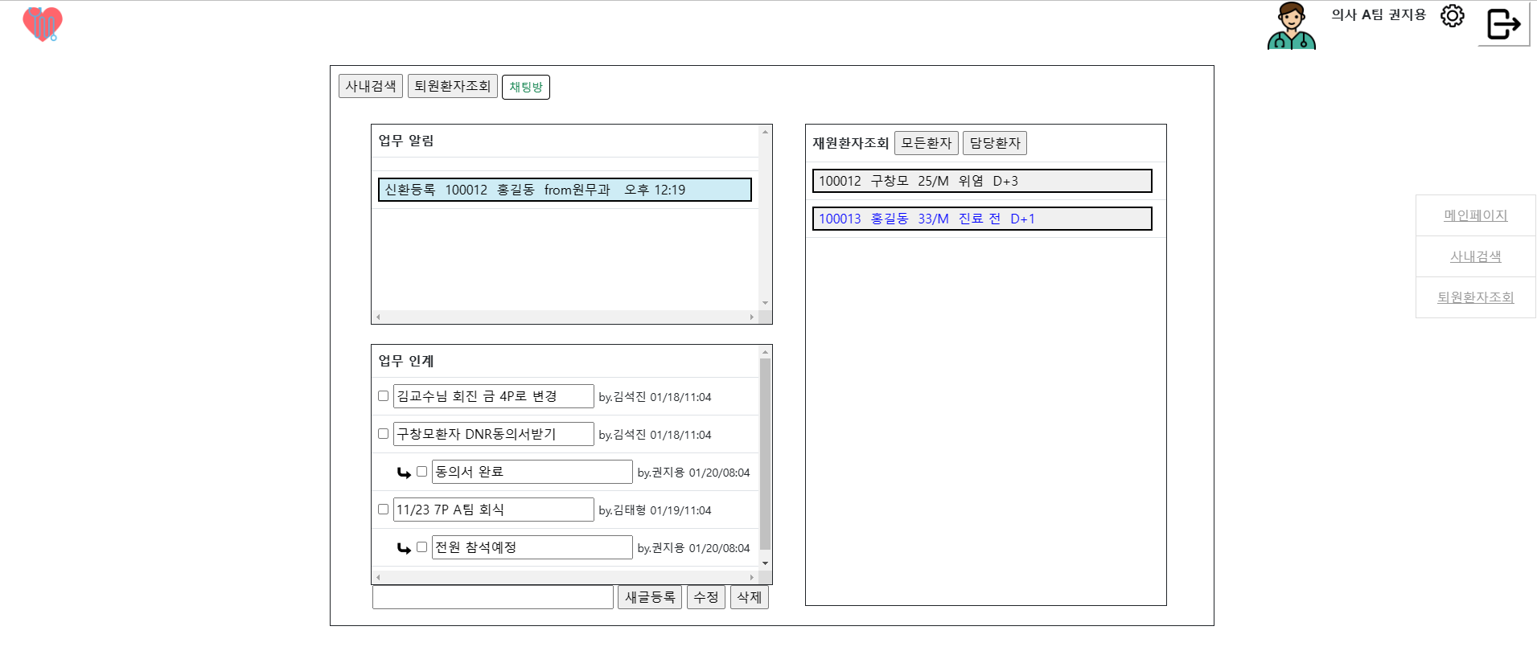
의사 메인페이지
Notes:
데이터베이스에 저장된 업무 알림, 업무 인계, 재원환자 조회 출력
업무 인계에서 글 등록/댓글등록/수정/삭제 가능
재원환자 조회에서 부서의 팀을 이용한 담당 환자 조회, 로그인시 해당 직원에 따른 세션 정보를 통한 권한부여

Slide 17
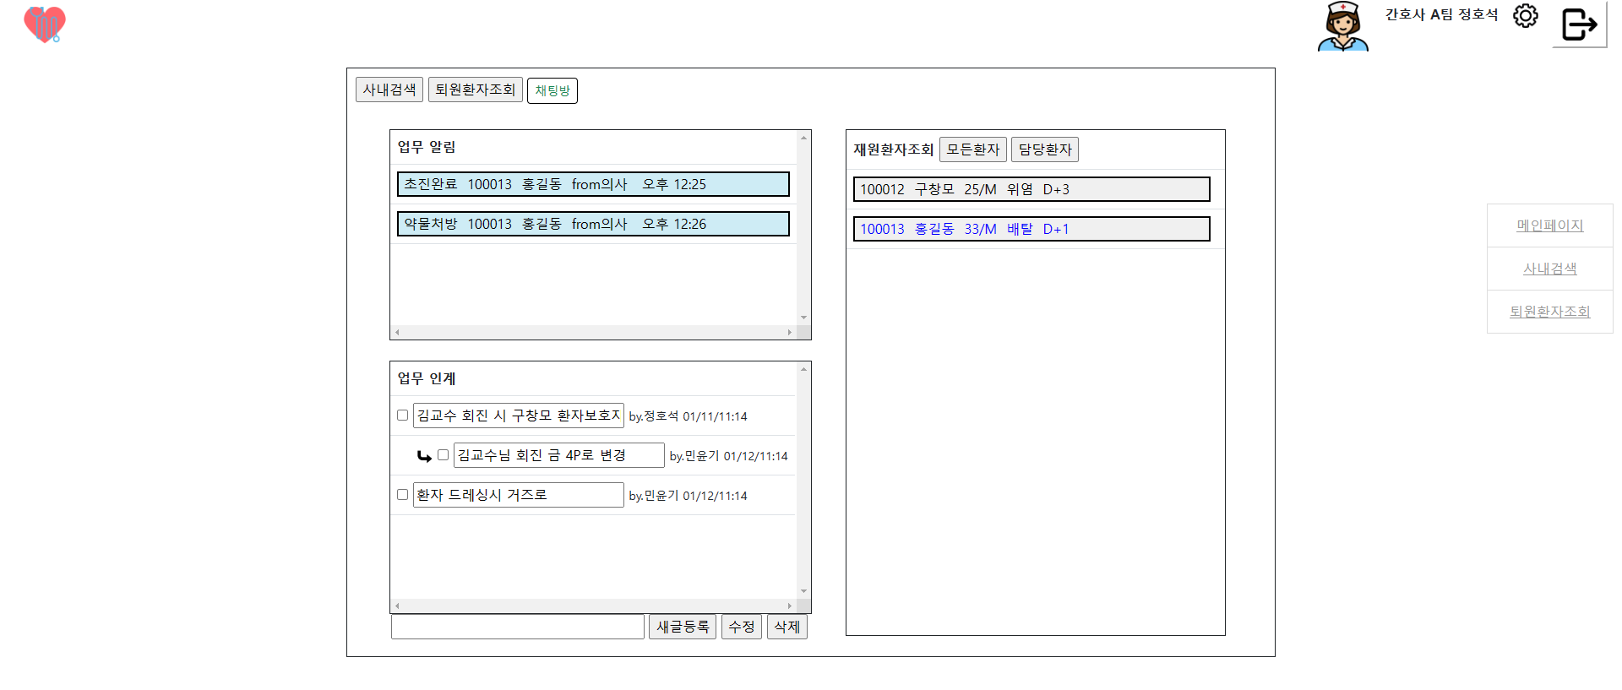
간호사 메인페이지
Notes:
데이터베이스에 저장된 업무 알림, 업무 인계, 재원환자 조회 출력
업무 인계에서 글 등록/댓글등록/수정/삭제 가능
재원환자 조회에서 부서의 팀을 이용한 담당 환자 조회, 로그인시 해당 직원에 따른 세션 정보를 통한 권한부여

Slide 18
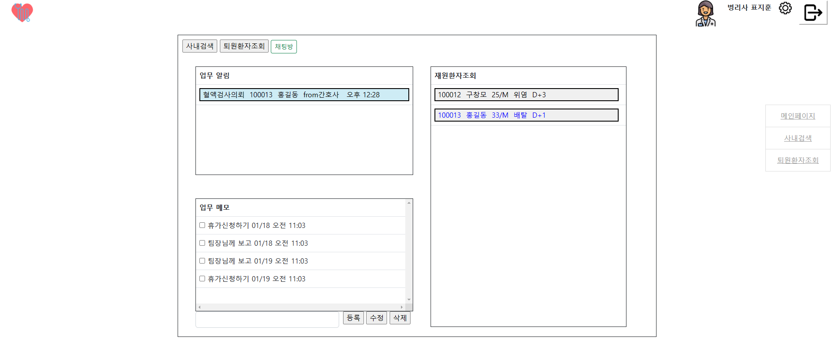
병리사 메인페이지
Notes:
데이터베이스에 저장된 업무 알림, 업무 인계, 재원환자 조회 출력
업무 메모에서 글 등록/수정/삭제 가능

Slide 19
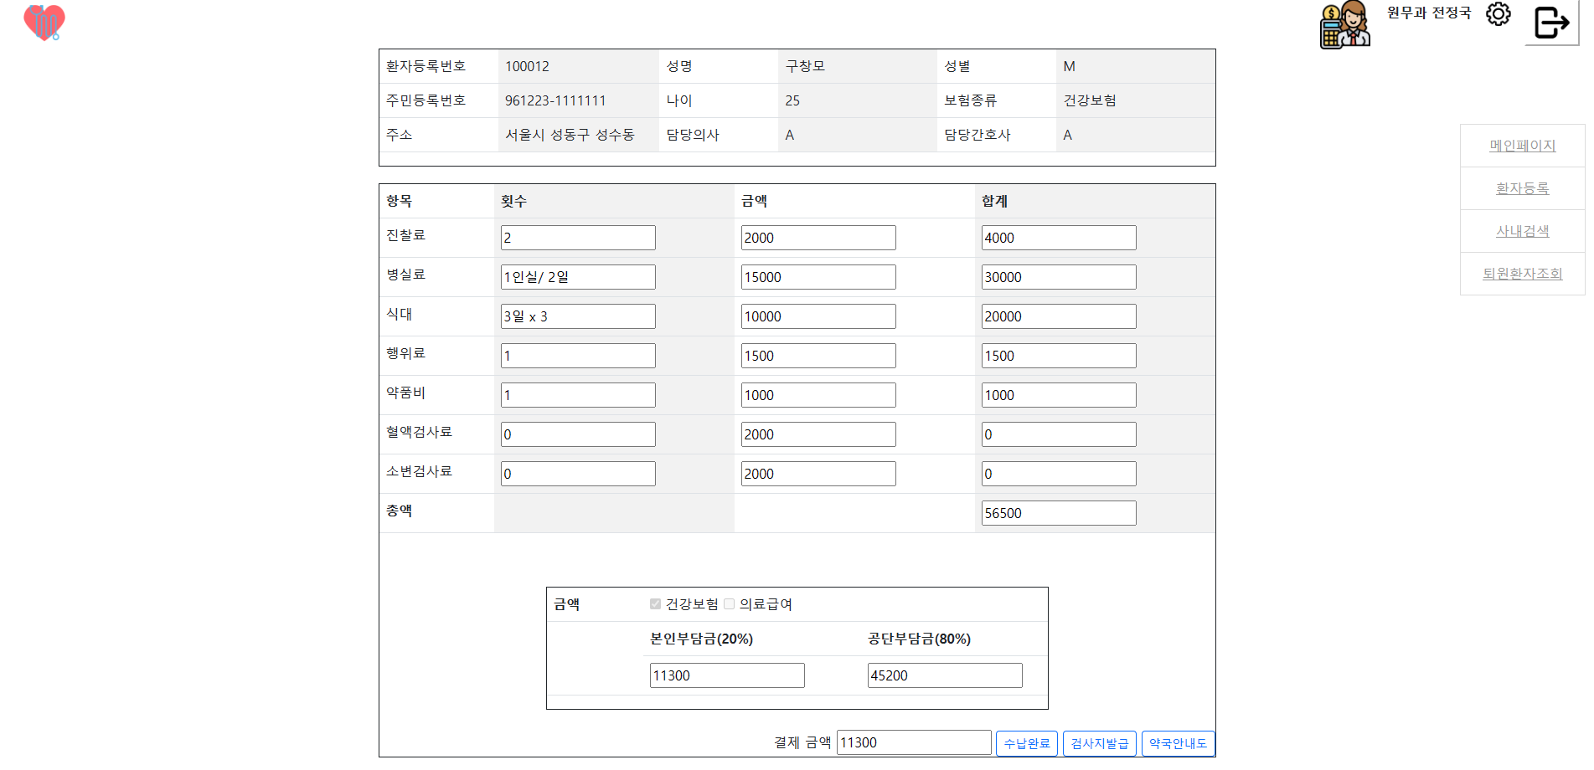
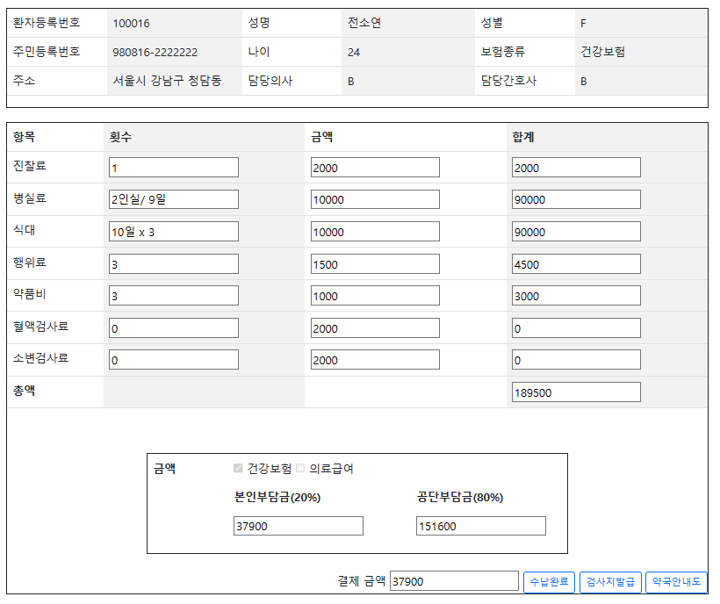
원무과 퇴원수납 페이지
Notes:
원무과로 로그인 하여 환자 선택 시 수납 페이지
환자 idx당 환자 정보가 저장된 값을 불러오며 js를 이용해 계산한 값을 불러와 사용할 수 있게 하였습니다.

Slide 20
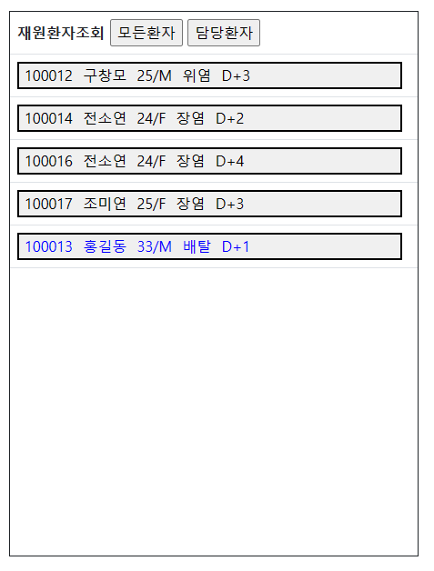
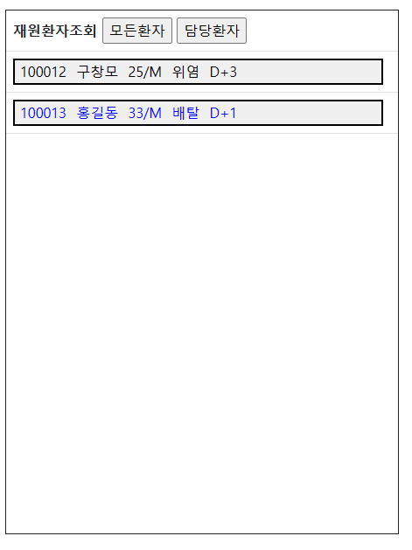
담당 환자 표시
Notes:
재원환자 조회에서 직원 데이터베이스에 저장된 부서의 팀을 이용한 담당 환자 조회 기능

